Slide 1
카오스북
제4장 이산확률분포
4.1 이산균등분포
4.2 초기하분포
4.3 이항분포
4.4 기하분포와 음이항분포
4.5 포아송분포
4.6 다항분포

Slide 2
카오스북
4.1 이산균등분포
▶
이산균등분포(discrete uniform distribution) : 확률변수 X의
상태공간 S_{X}={1, 2, …, n}에 대하여 다음 확률질량함수를
갖는 확률분포. 이때 X ~ DU(n)으로 나타낸다.
확률질량함수
평균과 분산

Slide 3
카오스북
평균 :
2차 기댓값 :
분산 :

Slide 4
카오스북
[예제 1]
1에서 10까지 번호를 적은 동일한 모양의 카드가 들어 있는 주머니에서 임의로 하나를 꺼내어 나온 카드의 번호를 X라 할 때, 다음을 구하라.
(1) X의 확률질량함수
(2) X의 평균과 분산
(3) 7번 이상의 번호가 적힌 카드가 나올 확률
풀이
(1) X의 확률질량함수 :
(3) 7번 이상의 번호가 나올 확률 :

Slide 5
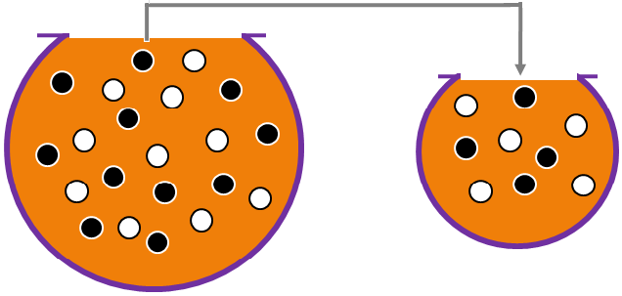
카오스북
4.2 초기하분포
흰색 바둑돌 M개와 검은색 바둑돌 N – M개가 들어있는 용기에서 n개의 바둑돌을 임의로 꺼내어 다른 용기에 담을 때, n개의 바둑돌에 포함된 흰색 바둑돌의 수 X에 관한 확률분포
N개 item
n개 item 추출
: M개
: x개

Slide 6
카오스북
▶
초기하분포(hypergeometric distribution) : 확률변수 X의
상태공간 S_{X}에 대하여 다음 확률질량함수를 갖는 확률분포
이때 X ~ H(N, M, n)으로 나타낸다.
확률질량함수
※일반적으로 x = 0, 1, 2, …, n을 사용함.
평균과 분산

Slide 7
카오스북
t = x – 1이라 하면, 다음을 얻는다.

Slide 8
카오스북
X ~ H(N-1, M-1, n-1)의
확률질량함수
같은 방법으로 E[X(X-1)]의 기댓값은 다음과 같다.

Slide 9
카오스북

Slide 10
카오스북
[예제 1]
10개의 동전이 들어 있는 주머니 안에 100원짜리 동전이 4개 들어있다고 한다. 이 주머니에서 임의로 동전 5개를 선정할 때, 선정된 동전 안에 들어 있는 100원짜리 동전의 개수를 X라 한다. 이때 다음을 구하라.
(1) X에 대한 확률질량함수와 확률표
(2) 100원짜리 동전이 한 개 또는 두 개 나올 확률
(3) 선정된 100원짜리 동전의 평균과 분산
풀이
(1) X의 확률질량함수 :
X | 0 | 1 | 2 | 3 | 4
P(X=x) | 0.0238 | 0.2381 | 0.4762 | 0.2381 | 0.0238

Slide 11
카오스북
▶
다변량 초기하분포(multivariate hypergeometric distribu-
tion) : 서로 다른 특성 A₁, A₂, …, A_{k}를 갖는 item이 각각
M₁, M₂, …, M_{k}개씩 들어있는 용기에서 n개를 추출할 때, 각
특성을 가진 item이 각각 X₁, X₂, …, X_{k}인 확률분포
확률질량함수
※ k = 2이면, 초기하분포이다. 즉, X_{i} ~ H(N, M_{i}, n), N = M₁ + … + M_{k},이다.

Slide 12
카오스북
[예제 2]
주머니 안에 빨간 공과 파란 공 그리고 노란 공이 각각 5개씩 들어 있는 주머니에서 임의로 공 6개를 꺼낸다. 이때 선정된 6개 중에서 빨간 공과 파란 공 그리고 노란 공의 수를 각각 X, Y, Z라 한다.
(1) 확률변수 X, Y, Z의 결합확률질량함수를 구하라.
(2) 선정된 6개 중에서 빨간 공과 파란 공 그리고 노란 공이 각각 2개씩 포함될 확률을 구하라.
(3) 선정된 6개 중에 포함될 노란 공의 평균을 구하라.
풀이
(1) X, Y, Z의 결합확률질량함수 :
(3) 노란 공의 수 Z ~ H(15, 5, 6)이므로 평균 :

Slide 13
카오스북
4.3 이항분포
▶
베르누이분포(Bernoulli distribution) : 서로 상반되는 두
가지 결과로 이루어진 통계실험에서 관심의 대상인 결과를
성공(성공율 p), 그렇지 않은 결과를 실패라 할 때, 성공이면
X = 1, 실패이면 X = 0인 X의 확률분포로 X ~ B(1, p)로
나타낸다.
확률질량함수
▶
베르누이시행(Bernoulli trial) : 베르누이 실험을 독립적으로
반복하는 시행

Slide 14
카오스북
평균과 분산
평균 :
2차 기댓값 :
분산 :

Slide 15
카오스북
[예제 1]
앞면이 나올 가능성이 1/3인 찌그러진 동전을 던지는 게임에서, 앞면이 나오면 성공한다고 하자. 이때 앞면이 나오는 사건에 대한 확률분포와 평균과 분산을 구하라.
풀이
H가 나오면 성공이므로 X = 1이고 이때 P(X = 1) = 1/3이므로 X의 확률질량함수 : x = 0, 1에 대하여
평균과 분산 :

Slide 16
카오스북
예제 1의 실험을 독립적으로 3번 반복시행
X₁, X₂, X₃ : 첫 번째, 두 번째, 세 번째 실험 결과
나타날 수 있는 모든 경우 :
(x₁, x₂, x₃) : (0,0,0), (1,0,0), (0,1,0), (0,0,1), (1,1,0), (1,0,1), (0,1,1), (1,1,1)
각 경우의 확률 :
X = X₁ + X₂ + X₃이라 하면, X 의 상태공간 : S_{X} = { 0, 1, 2, 3 }
※ X의 의미 : 찌그러진 동전을 독립적으로 3번 반복하여 던져서 앞면(H)이 나온 횟수

Slide 17
카오스북
X = 0
{X₁ =0, X₂ = 0, X₃ = 0 }
{X₁ =1, X₂ = 0, X₃ = 0 } ∪ {X₁ =0, X₂ = 1, X₃ = 0 }
∪ {X₁ =0, X₂ = 0, X₃ = 1 }
X = 1
{X₁ =1, X₂ = 1, X₃ = 0 } ∪ {X₁ =1, X₂ = 0, X₃ = 1 }
∪ {X₁ =0, X₂ = 1, X₃ = 1 }
X = 2
X = 3
{X₁ =1, X₂ = 1, X₃ = 1 }
각 경우의 확률 :

Slide 18
카오스북
{X₁ =1, X₂ = 0, X₃ = 0 }, {X₁ =0, X₂ = 1, X₃ = 0 }, {X₁ =0, X₂ = 0, X₃ = 1 } : 배반사건
동일한 방법으로
{X₁ =1, X₂ = 1, X₃ = 0 }, {X₁ =1, X₂ = 0, X₃ = 1 }, {X₁ =0, X₂ = 1, X₃ = 1 } : 배반사건

Slide 19
카오스북
조합의 수 :
X의 확률질량함수 :

Slide 20
카오스북
[예제 2]
[예제 1]에서 X = X₁ + X₂ + X₃이라 할 때, 다음을 구하라.
(1) E(X) (2) Var(X)
풀이
i = 1, 2, 3에 대하여 E(X_{i}) = 1/3이므로 다음을 얻는다.
이고, X₁ + X₂ + X₃이 독립이므로 다음을 얻는다.

Slide 21
카오스북
▶
이항분포(binomial distribution) : 매회 성공률이 p인 베르
누이 실험을 n번 독립적으로 반복시행할 때, 성공한 횟수
X의 확률분포를 모수 n, p인 이항분포라 하고, X ~ B(n, p)로
나타낸다.
확률질량함수
평균과 분산

Slide 22
카오스북
i = 1, 2, …, n에 대하여 X_{i} ~ B(1, p)이고 독립이라 하면 다음을 얻는다.
E(X_{i}) = p, Var(X_{i}) = pq
X ~ B(n, p)는 X = X₁ + X₂ +… + X_{n}으로 생각할 수 있다.
따라서 X의 평균과 분산은 다음과 같다.
평균 : E(X) = E(X₁ + X₂ +… + X_{n}) = E(X₁) + E(X₂) +… + E(X_{n}) = np
분산 : Var(X) = Var(X₁ + X₂ +… + X_{n}) = Var(X₁) + Var(X₂) +… + Var(X_{n}) = npq
확률계산
, 단 a는 양의 정수

Slide 23
카오스북
[예제 3]
1부터 4의 숫자가 적힌 사면체를 5번 던질 때, 숫자 1이 나온 횟수를 X라 한다. 이때 다음을 구하라.
(1) X의 확률질량함수 (2) 꼭 1번 앞면이 나올 확률
(3) 많아야 1번 앞면이 나올 확률 (4) 적어도 2번 이상 앞면이 나올 확률
(5) 평균과 분산
풀이
(1) 사면체를 한 번 던져서 숫자 1이 나올 확률은 1/4이고, 이 사면체를 5번 던지므로 숫자 1이 나온 횟수 X는 모수 n = 5, p = 0.25인 이항분포를 이룬다. 따라서 X의 확률질량함수는 다음과 같다.

Slide 24
카오스북
이항누적분포표를 이용한 확률계산
아래 표에서 n과 x는 각각 시행횟수와 성공횟수를 나타내며, p 아래 숫자들은 매 시행에서 성공률을 나타낸다. 그러면 소수점 이하 네 자리 숫자들은 매회 성공률 p인 이항분포에 대하여 x번 성공할 때까지 누적한 확률을 나타낸다.
예를 들어, X ~ B(5, 0.25)에 대하여 P(X ≤ 1)은 n = 5인 표에서 p = 0.25와 x = 1이 만나는 위치의 수 0.6328, 즉 P(X ≤ 1) = 0.6328이다.
시행 횟수
성공 횟수
성공률
 |  | p
n | x | 0.05 | 0.10 | 0.15 | 0.20 | 0.25 | 0.30 | 0.35 | 0.40 | 0.45
5 | 0 | 0.7738 | 0.5905 | 0.4437 | 0.3277 | 0.2373 | 0.1681 | 0.1160 | 0.0778 | 0.0503
 | 1 | 0.9774 | 0.9185 | 0.8352 | 0.7373 | 0.6328 | 0.5282 | 0.4284 | 0.3370 | 0.2562
 | 2 | 0.9988 | 0.9914 | 0.9734 | 0.9421 | 0.8965 | 0.8369 | 0.7648 | 0.6826 | 0.5931
 | 3 | 1.0000 | 0.9995 | 0.9978 | 0.9933 | 0.9844 | 0.9692 | 0.9460 | 0.9130 | 0.8688
 | 4 | 1.0000 | 1.0000 | 0.9999 | 0.9997 | 0.9990 | 0.9976 | 0.9947 | 0.9898 | 0.9815

Slide 25
카오스북
[예제 4]
5지선다형으로 주어진 10문제에서 임의로 답안을 선정한다. 이항누적분포표를 이용하여 다음을 구하라.
(1) 정답을 선택한 문항수가 2개일 확률
(2) 적어도 5문제 이상 정답을 선택할 확률
풀이
(1) P(X = 2) = P(X ≤ 2) - P(X ≤ 1)이고, 이항누적분포표에 의하여 다음을 얻는다.
P(X ≤ 1) = 0.3758, P(X ≤ 2) = 0.6778
따라서 구하고자 하는 확률은 다음과 같다.
P(X = 2) = P(X ≤ 2) - P(X ≤ 1) = 0.6778 - 0.3758 = 0.3020
(2) P(X ≥ 5) = 1 - P(X ≤ 4) = 1 – 0.9672 = 0.0328

Slide 26
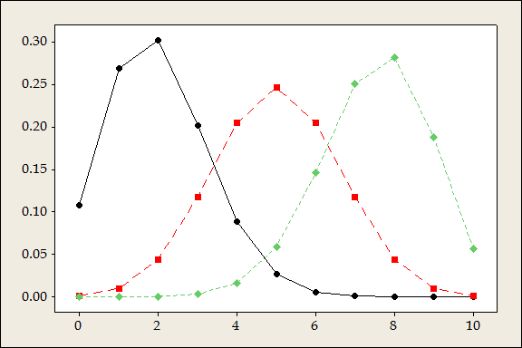
카오스북
성공률 p에 따른 이항분포의 비교
p < 0.5이면, 왼쪽으로 치우치고 오른쪽으로 긴 꼬리 모양이다.
p > 0.5이면, 오른쪽으로 치우치고 왼쪽으로 긴 꼬리 모양이다
p = 0.5이면, μ = n/2을 중심으로 대칭인 모양이다.(대칭이항분포라 한다.)
p= 0.2
p= 0.75
p= 0.5
4.3 이항분포

Slide 27
카오스북
표본비율(sample proportion)
모수 n과 p인 이항분포에 따르는 확률변수 X에 대하여 다음과 같이 정의되는 확률변수 Y를 표본비율 이라 한다.
그러면 표본비율 Y의 평균과 분산은 각각 다음과 같다.

Slide 28
카오스북
두 이항확률변수의 합의 분포
X ~ B(n, p), Y ~ B(m, p)이고 독립이면 X + Y ~ B(n+m, p)이다.

Slide 29
카오스북
[예제 5]
임의로 선정된 남학생과 여학생이 5지선다형으로 주어진 두 종류의 문제에서 임의로 답안을 선정한다. 남학생은 A형 문제지로 10문제를 풀고 여학생은 B형 문제지로 5문제를 푼다. 이때 남학생이 정답을 선정한 문제 수를 X, 여학생이 정답을 선정한 문제 수를 Y라 한다. 이때 다음을 구하라.
(1) 두 학생이 정답을 선정한 평균 문제 수
(2) 두 학생이 적어도 5문제 이상 정답을 선택할 확률
풀이
(1) 5지선다형 문제이므로 남학생과 여학생이 각 문항별로 정답을 선정할 확률은 0.2이다. 그리고 A형 문제지는 10문제 그리고 B형 문제지는 5문제이므로 남학생과 여학생이 정답을 선택한 문제 수는 각각 X ~ B(10, 0.2), Y ~ B(5, 0.2)이고 X와 Y는 독립이다. 따라서 두 학생이 정답을 선정한 문제 수는
X + Y ~ B(15, 0.2)
이고 평균은 μ = 15 (0.2) = 3이다.
(2) 이항누적분포표에 의하여 다음을 얻는다.
P(X ≥ 5) = 1 - P(X ≤ 4) = 1 – 0.8358 = 0.1642

Slide 30
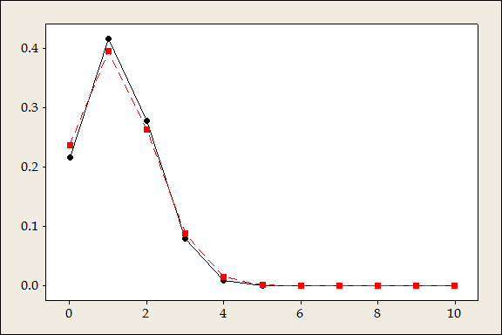
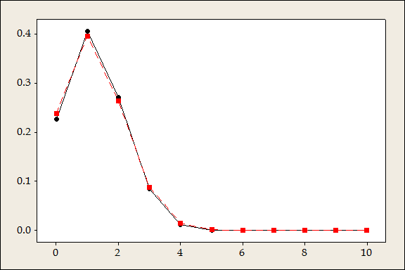


카오스북
초기하분포와 이항분포
X ~ H(N, M, n)에서 p = M/N이 일정하고 N이 충분히 크면 이다.

Slide 31
카오스북
[예제 6]
빨간 공 75개와 파란 공 1,425개가 들어 있는 상자에서 10개의 공을 임의로 꺼낸다. 이때 꺼낸 공 안에 빨간 공이 2개 들어 있을 근사확률을 구하라.
풀이
1,500개의 공이 들어 있는 상자에서 10개를 꺼내어 포함된 빨간 공의 수를 X라 하면, X ~ H(1500, 75, 10)이다. 이때 M/N = 75/1500 = 0.05이므로 이다. 따라서 구하고자 하는 근사확률은 이항누적분포표에 의하여 다음과 같다.
P(X = 2) = P(X ≤ 2) - P(X ≤ 1) = 0.9885 – 0.9139 = 0.0746
※ Mathematica를 이용한 초기하분포에 대한 확률은 다음과 같다.

Slide 32
카오스북
4.4 기하분포와 음이항분포
▶
기하분포(geometric distribution) : 매 시행에서 성공률이
p인 베르누이 실험을 처음 성공할 때까지 독립적으로 반복
시행한 횟수 X의 확률분포. 이때 X ~ G(p)로 나타낸다.
확률질량함수
평균과 분산

Slide 33
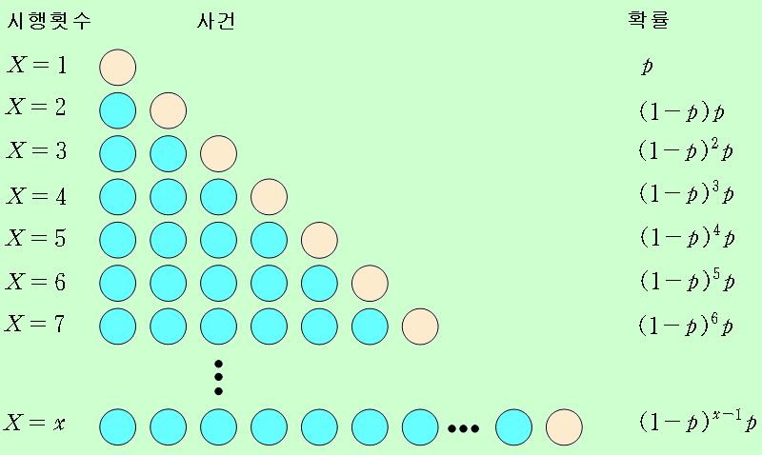
카오스북

Slide 34
카오스북
같은 방법으로, E[X(X-1)] = 2q/p²이고, 따라서 분산은 다음과 같다.

Slide 35
카오스북
비기억성 성질
X ~ G(p)이면 양의 정수 m, n에 대하여 다음이 성립한다.
이고
이므로

Slide 36
카오스북
[예제 1]
1 또는 2의 눈이 처음 나올 때까지 주사위를 던지는 게임을 한다. 주사위를 던진 횟수를 확률변수 X라 할 때, 다음을 구하라.
(1) 확률변수 X의 확률질량함수
(2) 확률변수 X의 기대값과 분산
(3) 세 번째에서 처음으로 1 또는 2의 눈이 나올 확률
(4) 처음에 1 또는 2의 눈이 나왔다는 조건 아래서, 세 번째에서 다시 처음으로 1 또는 2의 눈이 나올 확률
풀이
(1) 주사위를 던져서 1 또는 2의 눈이 나올 확률은 1/3이고, 1 또는 2의 눈이 나올 때까지 주사위를 던진 횟수 X는 모수 1/3인 기하분포를 이룬다. 따라서 X의 확률질량함수는 다음과 같다.
(2) 평균과 분산은 각각 다음과 같다.

Slide 37
카오스북
(3) 세 번째에서 처음으로 1 또는 2의 눈이 나올 확률은 다음과 같다.
(4) 처음에 1 또는 2의 눈이 나오는 사건을 A, 그 이후로 세 번째에서 다시 처음으로 1 또는 2의 눈이 나오는 사건을 B라 하면, 구하고자 하는 확률은 P(B|A)이다. 한편 P(A) = P(X =1)= 1/3이고, 사건 A∩B는 처음에 1 또는 2의 눈이 나오고 그 이후로 세 번째에서 1 또는 2의 눈이 나오는 사건이다. 기하분포의 비기억성 성질에 의하여 첫 번째 이후로 처음 1 또는 2의 눈이 나올 때까지 주사위를 던진 횟수를 Y라 하면, Y ~ G(1/3)이다. 따라서 구하고자 하는 확률은 다음과 같다.

Slide 38
카오스북
▶
음이항분포(negative binomial distribution) : 매 시행에서
성공률이 p인 베르누이 실험을 처음 r번째 성공할 때까지
독립적으로 반복시행한 횟수 X의 확률분포.
이때 X ~ NB(r, p)로 나타낸다.
확률질량함수
평균과 분산

Slide 39

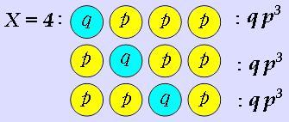
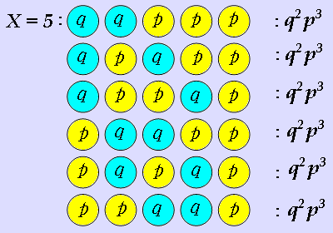
카오스북
예
매 회 성공률 p인 베르누이 실험을 세 번째 성공할 때까지 독립적으로
반복시행한 횟수 : X
경우의 수 : 1가지
각 경우의 확률 : p³
경우의 수 : 3가지
각 경우의 확률 : qp³
경우의 수 : 6가지
각 경우의 확률 : q²p³

Slide 40
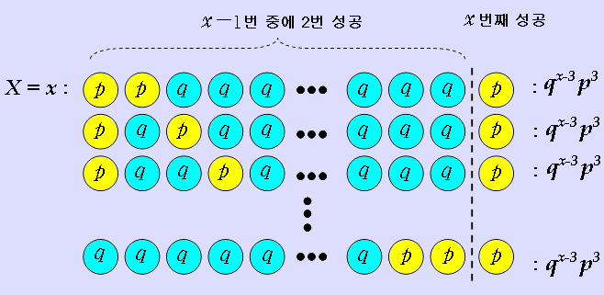
카오스북
경우의 수 : 가지
각 경우의 확률 : q^{x – 3} p³

Slide 41
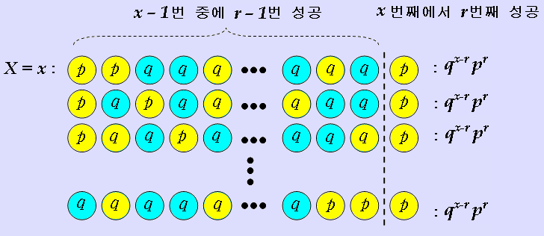
카오스북
x - 1번 중에 r - 1번 성공하고, x번째에서 r번째 성공이 있을 확률 :
P(X = x) = P(x - 1번 중에 r - 1번 성공)• P(x번째에서 r번째 성공)

Slide 42
카오스북
X₁ : 처음 성공할 때까지 반복시행한 횟수
X₂ : 첫 번째 성공 이후로 처음 성공할 때까지 반복시행한 횟수
같은 방법으로,
X_{r} : r – 1번째 성공 이후로 처음 성공할 때까지 반복시행한 횟수
i = 1, 2, …, r에 대하여 X_{i} ~ G(p)이고 독립이므로 각각 평균과분산은 다음과 같다.
E(X_{i}) = 1/p, Var(X_{i}) = q/p²
비기억성 성질에 의하여 X = X₁ + X₂ +… + X_{r} : r 번 성공할 때까지 독립적으로
반복시행한 횟수
평균 : E(X) = E(X₁ + X₂ +… + X_{r}) = E(X₁) + E(X₂) +… + E(X_{r}) = r/p
분산 : Var(X) = Var(X₁ + X₂ +… + X_{r}) = Var(X₁) + Var(X₂) +… + Var(X_{r}) = rq/p²
X₁
X₂
X_{r-1}
X_{r}

Slide 43
카오스북
[예제 2]
[예제 1]의 주사위 게임을 1 또는 2의 눈이 나오면 성공이라 한다. 세 번째 성공이 있기까지 주사위를 반복하여 던진 횟수를 확률변수 X라 할 때, 다음을 구하라.
(1) 확률변수 X의 확률질량함수
(2) 확률변수 X의 기대값과 분산
(3) 다섯 번째에서 세 번째 성공할 확률
풀이
(1) 주사위를 던져서 1 또는 2의 눈이 나올 확률은 1/3이고, 세 번째 성공이 있기까지 주사위를 반복하여 던진 횟수 X는 모수 r = 3, p = 1/3인 음이항분포를 이룬다. 따라서 X의 확률질량함수는 다음과 같다.
(2) 평균과 분산 :

Slide 44
카오스북
4.5 포아송분포
▶
포아송분포(Poisson distribution) : 양의 실수 m에 대하여
확률질량함수가 다음과 같은 확률변수 X의 확률분포.
이때 X ~ P(m)으로 나타낸다.
확률질량함수
평균과 분산

Slide 45
카오스북
평균 :
P(m)인 확률질량함수
같은 방법으로
2차 기댓값 :
분산 :

Slide 46
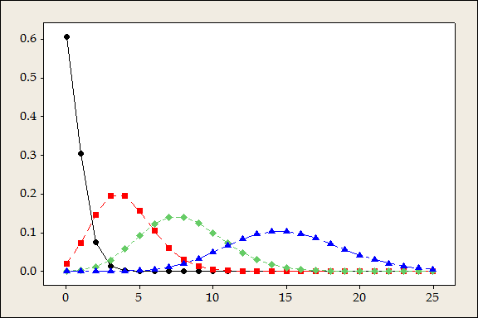
카오스북
평균 μ가 커질수록 포아송분포는 평균을 중심으로 대칭인 종 모양에 가까워진다.

Slide 47
카오스북
[예제 1]
평균 1.5인 포아송 확률변수 에 대하여 다음을 구하라.
(1) P(X ≤ 2) (2) P(X = 1) (3) P(X ≥ 3)
풀이
(1) X ~ P(1.5)이므로 X의 확률질량함수는 다음과 같다.

Slide 48
카오스북
누적포아송분포표를 이용한 확률계산
아래 표에서 μ와 x는 각각 평균과 발생횟수를 나타내며, X ~ P(1.5)에서 μ = 1.5와 x = 2가 만나는 위치의 수 .809는 P(X ≤ 2)를 나타낸다. 즉 P(X ≤ 2) = 0.809이다.
발생 횟수
평균
x | μ
 | 1.10 | 1.20 | 1.30 | 1.40 | 1.50 | 1.60 | 1.70 | 1.80 | 1.90 | 2.00
0 | .333 | .301 | .273 | .247 | .223 | .202 | .183 | .165 | .150 | .135
1 | .699 | .663 | .627 | .592 | .558 | .525 | .493 | .463 | .434 | .406
2 | .900 | .879 | .857 | .833 | .809 | .783 | .757 | .731 | .704 | .677
3 | .974 | .966 | .957 | .946 | .934 | .921 | .907 | .891 | .875 | .857
4 | .995 | .992 | .989 | .986 | .981 | .976 | .970 | .964 | .954 | .956
5 | .999 | .998 | .998 | .997 | .996 | .994 | .992 | .990 | .987 | .983
6 | 1.000 | 1.000 | 1.000 | .999 | .999 | .999 | .998 | .997 | .997 | .995

Slide 49
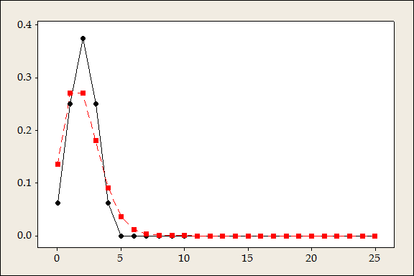
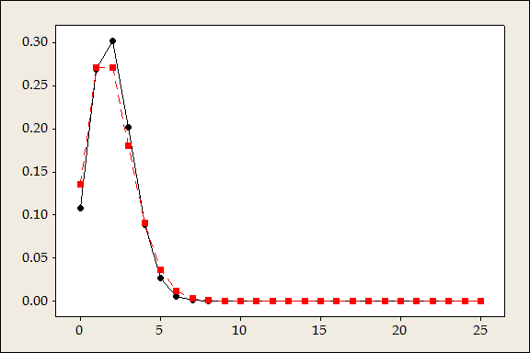
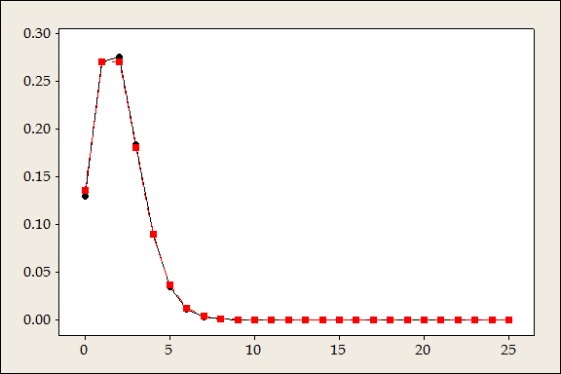
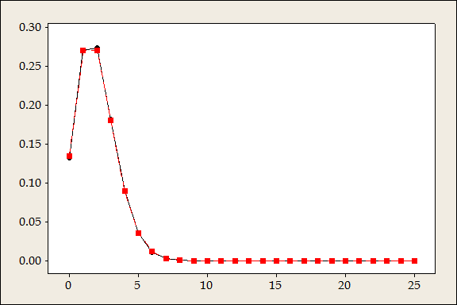
카오스북
이항분포와 포아송분포
X ~ B(n, p)에서 μ = np가 일정하고 n이 충분히 크면 이다.

Slide 50
카오스북
[예제 2]
어떤 공정라인에서 생산된 제품의 불량률은 0.05이다. 이 공정라인에서 생산된 제품 20개를 임의로 선정했을 때, 다음을 구하라.
(1) 1개 이하의 불량품이 나올 확률
(2) 포아송분포에 의한 (1)의 근사확률
풀이
(1) 불량품의 수를 X라 하면, X ~ B(20, 0.05)인 이항분포에 따른다. 그러므로 구하고자 하는 확률은 부록 <표 1>에 의하여 다음과 같다
P(X = 1) = P(X ≤ 1) - P(X = 0) = 0.7358 – 0.3585 = 0.3773
(2) n = 20, p = 0.05이므로 X는 μ = 1인 포아송분포에 근접한다. 따라서 부록 <표 2>에 의하여 다음 근사확률을 얻는다.
P(X = 1) = P(X ≤ 1) - P(X = 0) = 0.736 – 0.368 = 0.368

Slide 51
카오스북
▶
포아송과정(Poisson process) : 단위 구간 또는 단위 영역에
서 λ의 비율로 특정 사건이 관찰될 때, 길이가 t인 구간에서
이 사건이 관찰된 수 X(t)가 모수 λt인 포아송분포를 이룰 때,
이 사건이 관찰되는 과정 {X(t) : t ≥ 0}
예
오전 10시부터 11시까지 평균 3명의 손님이 찾아오는 어떤 상점에 오늘 오전 10시부터 10시 30분 사이에 손님이 적어도 2명 이상 찾아올 확률을 계산한다고 하자. 그러면 오전 10시부터 11시까지 1시간이 단위 시간이고, 이 시간 동안 평균 3명이 찾아온다. 이때 오전 10시부터 10시 30분 사이이면 t = 1/2이고, 이 30분 동안에 상점에 찾아오는 손님의 수를 X(1/2)이라 하자. 그러면 확률변수 X(1/2)은 모수 λt = 3/2인 포아송분포를 이룬다. 따라서 오전 10시에서 10시 30분 사이에 적어도 두 명의 손님이 상점에 찾아올 확률은 다음과 같이 0.219이다.
P[X(1/2) ≥ 2)] = 1 - P[X(1/2) = 0)] - P[X(1/2) = 1)] = 1 – 0.223 – 0.558 = 0.219

Slide 52
카오스북
포아송과정의 특징
(1) 임의의 양수 t와 s에 대하여, X(t + s) - X(t)는 {X(u) : u ≤ t}에 독립이다. 즉, 시구간 (t, t + s) 사이에 관찰된 횟수는 t이전에 관찰된 횟수에 독립이다.
(2) 임의의 양수 t와 s에 대하여, X(t+s) - X(t)는 s에만 의존한다. 즉, 동일한 크기의 시구간 안에서 관찰된 횟수는 동일한 분포를 이룬다.

Slide 53
카오스북
[예제 3]
시간에 따라 컴퓨터 시스템에 수신되는 어떤 신호의 관찰 횟수 X(t)가 λ = 8인 포아송과정을 이룬다고 할 때, 다음 확률을 구하라.
P[X(2.5) = 17, X(3.7) = 22, X(4.3) = 36]
풀이
사건 {X(2.5) = 17, X(3.7) = 22, X(4.3) = 36}은 다음 그림과 같이 처음 2.5시간 동안 어떤 신호가 17건 관찰되고, 처음 3.7시간 동안 22건 그리고 처음 4.3시간 동안 36건이 관찰됨을 의미한다.
따라서 이 신호는 (0, 2.5]에서 17건 그리고 (2.5, 3.7]에서 5건, (3.7, 4.3]에서 14건이 관찰된다. 즉, 사건 {X(2.5) = 17, X(3.7) = 22, X(4.3) = 36}은 다음 사건과 동치이다.
{X(2.5) = 17, X(3.7) – X(2.5)= 5, X(4.3) – X(3.7) = 14}
36건
22건
17건
5건
14건
…
…
…
시구간
0
1
2
3
4

Slide 54
카오스북
그러므로 포아송과정의 특성 (1)에 의하여 다음을 얻는다.
또한 λ = 8이므로 X(2.5) ~ P(20), X(1.2) ~ P(9.6), X(0.6) ~ P(4.8)이다. 따라서 구하고자 하는 확률은 다음과 같다.
(성질 (2)에 의해 동일한 크기의 시구간에서 동일한 분포를 이루므로)

Slide 55
카오스북
4.6 다항분포
▶
다항분포(multivariate distribution) : 매회 실험결과가 k개
의 서로 배반인 사건 A₁, A₂, …, A_{k}로 구성되고, 각각의 사
건이 발생할 가능성이 p_{i} = P(A_{i}), i = 1,2,…,k인 통계실험을
n번 독립적으로 반복실행할 때, 각 사건이 나타난 횟수인
X₁, X₂, …, X_{k} 에 대한 확률분포.
이때 (X₁, X₂, …, X_{k} ) ~ Mult(n, p₁, …, p_{k})으로 나타낸다.
확률질량함수

Slide 56
카오스북
[예제 1]
주머니 안에 빨간 공 3개, 파란 공 4개 그리고 노란 공 3개가 들어 있고 복원추출에 의하여 차례대로 공 5개를 꺼낸다. 이때 5개의 공 안에 포함된 빨간 공의 수를 X, 파란 공의 수를 Y 그리고 노란 공의 수를 Z라 한다.
(1) X, Y 그리고 Z의 결합확률질량함수를 구하라.
(2) 빨간 공이 1개, 파란 공이 2개 그리고 노란 공이 2개 나오는 확률을 구하라.
풀이
(1) 빨간 공, 파란 공 그리고 노란 공이 나올 가능성은 각각 3/10, 4/10, 3/10이므로 빨간 공의 수 X, 파란 공의 수 Y 그리고 노란 공의 수 Z의 결합질량함수는 다음과 같다.
(2) 빨간 공이 1개, 파란 공이 2개 그리고 노란 공이 2개 나오는 확률은 다음과 같다.

Slide 57
카오스북
The End

